Slide 1
HIPI -CNN-
20175125 김지호
20175130 박건우

Slide 2
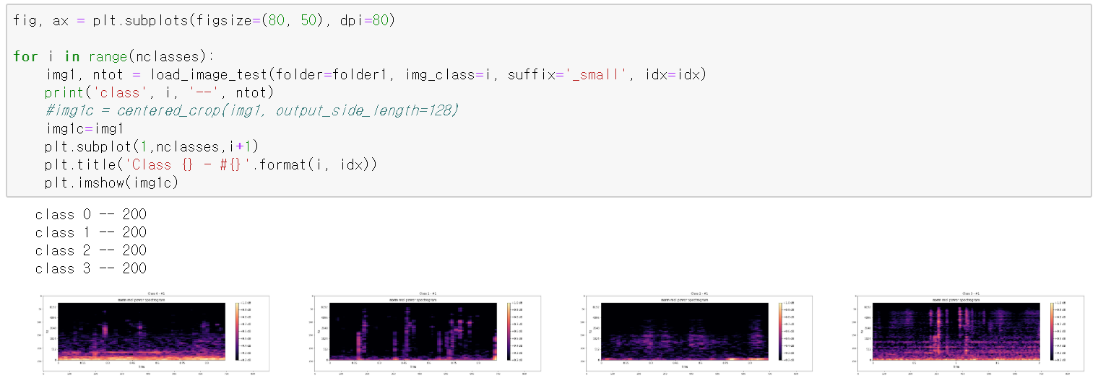
데이터셋 검토

Slide 3
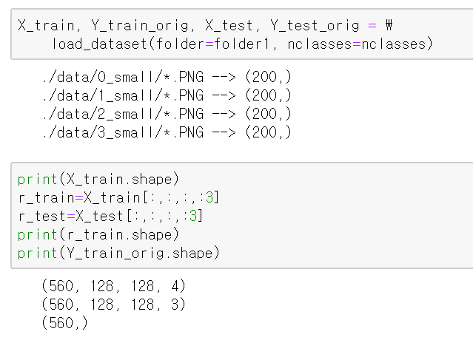
데이터 불러오기
4 channel -> 3 channel

Slide 4

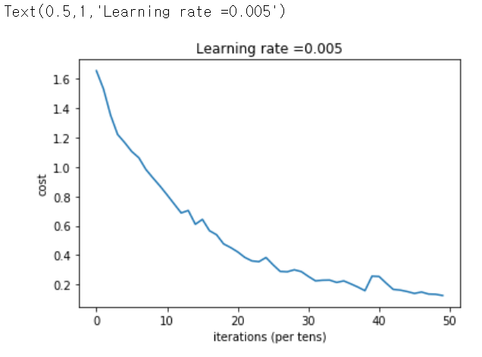
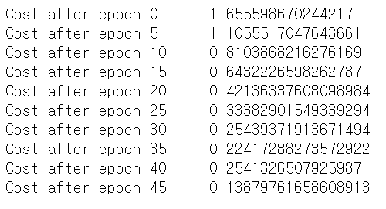
정확도 & cost

Slide 5

예측 결과

